Slide 1
Bài 30:
PHÉP CỘNG SỐ CÓ HAI CHỮ SỐ VỚI SỐ CÓ HAI CHỮ SỐ.

Slide 2
Tiết 1:

Slide 3
3
2
32
+
+
- 2 cộng 5 bằng 7, viết 7.
1
5
15
4
7
4
7
-3 cộng 1 bằng 4, viết 4.

Slide 4
Thứ tư ngày 15 tháng 3 năm 2023
2
4
24
+
+
- 4 cộng 0 bằng 4, viết 4.
3
0
30
4
5
4
5
- 2 cộng 3 bằng 5, viết 5.

Slide 5
Thứ tư ngày 15 tháng 3 năm 2023
4
8
7
9
5
2
5
8

Slide 6
Thứ tư ngày 15 tháng 3 năm 2023
13
15
34
83
+
+
+
+
21
64
40
15
4
8
3
4
9
9
7
7

Slide 7
Thứ tư ngày 15 tháng 3 năm 2023

Slide 9
Thứ tư ngày 15 tháng 3 năm 2023

Slide 10
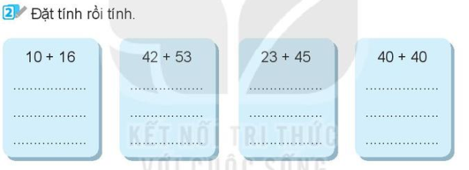
Thứ tư ngày 15 tháng 3 năm 2023

Slide 11
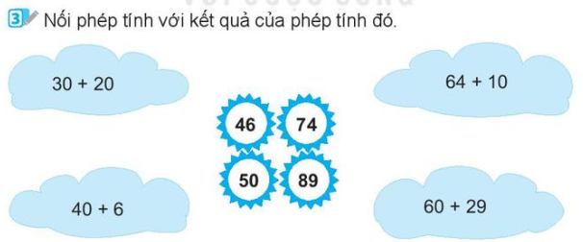

Slide 13
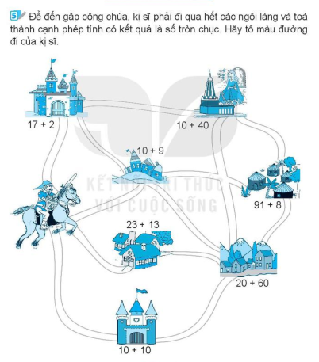

Slide 14
Tiết 2:

Slide 15
10
23
61
58
+
+
+
+
49
54
35
41
6
7
9
9
9
7
9
5

Slide 16
- Quả xoài nào ghi phép tính có kết quả lớn nhất :
80 + 3
- Quả xoài nào ghi phép tính có kết quả bé nhất:
2 + 40
42
83
80
Q123

Slide 17
15
+
24
39

Slide 18
= 60
= 60
= 60
= 70
= 70
= 70
= 30
= 40
= 50

Slide 19
53
42
64

Slide 20
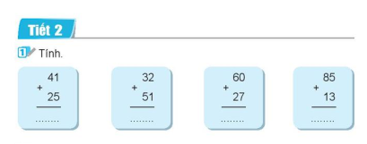

Slide 21
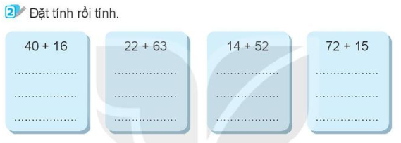

Slide 22
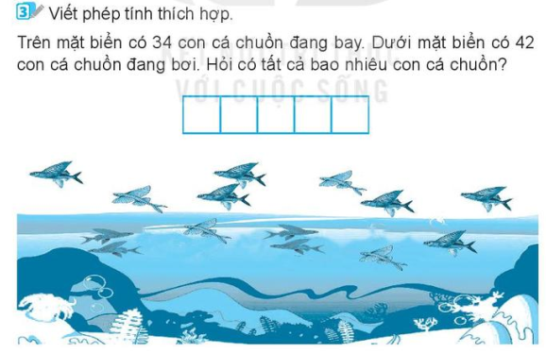

Slide 23
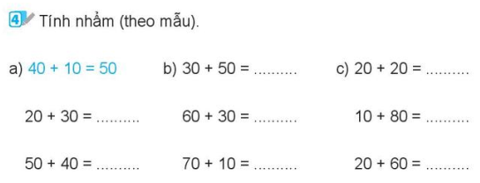

Slide 24
